Slide 1
Недостајући подаци
Ментор: Проф. Др Александар Станимировић
Студент: Стеван Грујић 1493

Slide 2
Проблем недостајућих података
У савременим истраживањима, подаци су кључни за доношење закључака и правилних одлука.
Недостајући подаци као честа појава узрокована различитим факторима (грешке сензора, одбијање испитаника да одговоре на питање...).
Проблем већине статистичких техника је њихово претпостављање да су подаци комплетни.
Примена адекватних метода за руковање недостајућим подацима у зависности од њиховог типа, као решење овог проблема.

Slide 3
Типови недостајућих података
По завршетку прикупљања података, потребно је утврдити механизам по којем подаци недостају.
Образац недостајања података много је важнији од саме количине недостајућих података.
Постоје следећи типови недостајућих података:
MCAR (Missing Completely At Random) - вероватноћа да податак недостаје независна од самих података.
MAR (Missing At Random) – вероватноћа да податак недостаје независна од недостајућих вредности, већ само од суседнух вредности.
MNAR (Missing Not At Random) – вероватноћа да податак недостаје забиси од самих незапажених недостајућих вредности

Slide 4
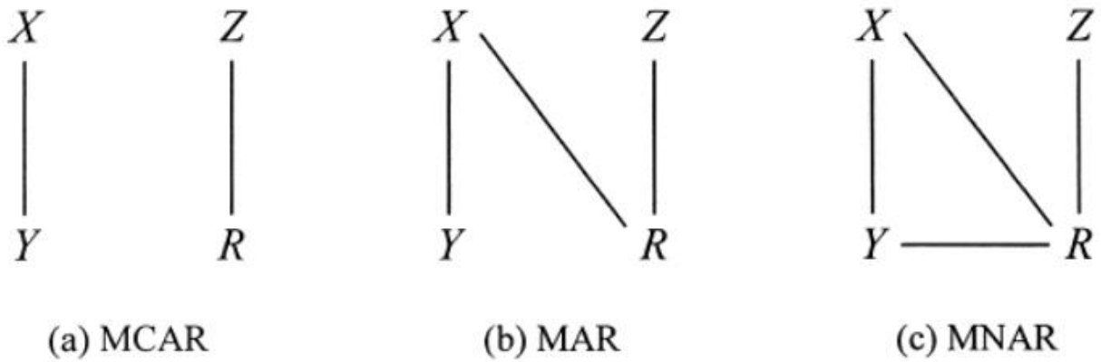
Илустрација наведених механизама
X представља атрибут који садржи потпуно посматране податке (нема непостојећих података), Y представља атрибут који је недостајући, Z представља компоненту узрока нестанка која није у вези ни са једним од ових атрибута и R представља одсуство (missingness).

Slide 5
Конвенционалне методе обраде недостајућих података
Постоје многи начини за обраду недостајућих података, од којих су неки традиционални, а неки модерни.
Конвенционалне методе обрађене у овом раду су:
Искључивање недостајућих података (Listwise, Pairwise).
Једноструке импутационе методе:
Замена недостајућих вредности срењом вредношћу
Случајна импутација (Hot-deck imputation)
Једнострука импутација помоћу регресије
KNN импутација
Поред ових, конвенционалних метода, биће обрађена и метода вишеструке импутације која носи назив MICE (Multivariate Imputation by Chain Equations)

Slide 6
Искључивање недостајућих података
Основна метода за брисање недостајућих податка је ткзв. Искључивање недостајућих података у целини (Listwise deletion).
Искључивање података у целини је метода која се користи како би се уклониле сви редови података које садрже недостајуће вредности.
Често се користи због своје једноставности - не захтева додатне кораке како би се попунили недостајући подаци.
Велики недостаци у случају великог броја недостајућих података у односу на величину самог скупа података.
Искривљене статистичке анализе и неисправни закључци.
Иако има очигледних мањкавости, у оквиру статистичких пакета је често подразумевана опција.

Slide 7
Замена недостајућих података средњом вредношћу
У одсуству других информација, користи се средња вредност доступних података за сваки појединачни недостајући податак.
У случају нумеричких атрибута користи се аритметичка средина добијена на постојећим подацима.
У слулачају номиналних атрибута, замена се врши модалном вредношћу.
У случају ординалних атрибута, замена се врши медијаном.
Смањивање варијансе података, посебно када постоји велики број недостајућих вредности.
Чак и у случају MCAR, може се јавити изражено кривљење резултата.

Slide 8
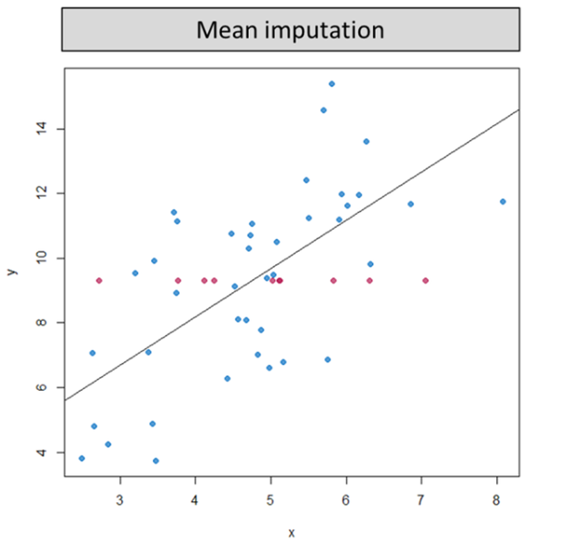
Замена недостајућих података средњом вредношћу

Slide 9
Hot-deck импутација
Главна идеја је да случај са недостајућом вредношћу добија вредност која се узима насумично из случајева који су највише слични оном који недостаје, на основу неких позадинских атрибута које одреди корисник ( deck атрибути).
У најосновнијем случају, када имамо скуп података који садржи само један атрибут, можемо за deck атрибут изабрати управо тај атрибут, након чега се врши случајни избор од n-m валидних случајева да буду донатори за m случајева са недостајућим вредностима. Случајна замена је суштина hot deck методе.
Потребно постојање одређеног степена корелације између атрибута, самим тим је погодна за MAR тип података.
Главни недостатак је тај што захтева да позадински атрибути буду номинални.

Slide 10
Једнострука импутација помоћу регресије
Mетода која врши замену недостајућих података коришћењем линеарне регресије.
Користи се када постоји висока корелација између атрибута са недостајућим подацима и осталих атрибута.
Линеарна регресија се примењује над подацима који су комплетни како би се одредили коефицијенти једначине регресије.
Затим се ови коефицијенти користе за предвиђање вредности недостајућег податка за сваку јединствену вредност у скупу података.
Када постоји слаба или нема никакве везе између недостајућег податка и осталих података, ова метода може довести до погрешних закључака и искривљених резултата.
Може довести до прецењивања тачности модела и лоше процене варијабилности података.

Slide 11
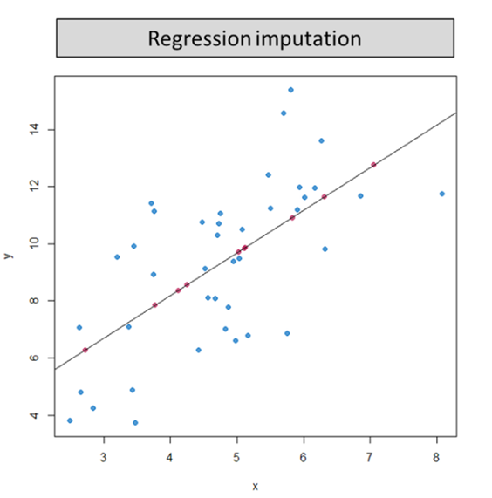
Једнострука импутација помоћу регресије

Slide 12
Једнострука импутација помоћу KNN
KNN ради тако што израчунава растојање између тест скупа података и података чија је класа позната користећи, на пример Еуклидову удаљеност.
Кораци које овај алгоритам користи:
Израчунавање растојања коришћењем неке од техника (нпр. Еуклидова удаљеност) између недостајућих података и свих осталих података у скупу.
Сортирање растојања.
Одабир К суседа.
Рачунање просечне вредности – аритметичка средина вредности К суседа.
Попуњавање недостајућих вредности.

Slide 13
Једнострука импутација помоћу KNN
Предност ове методе је прилагодљивост, с обзиром на то да може да ради са различитим врстама података, укључујући нумеричке, категоричке и бинарне податке.
Један од главних недостатака ове методе је тај што не узима у обзир зависности између различитих атрибута у скупу података.
Избор броја суседа може имати велики утицај на квалитет импутације, за шта постоје одређене технике.

Slide 14
Вишеструка импутација (Multiple Imputation)
Формално је представљена од стране Рубина 1978. године.
Кључна идеја вишеструке импутације је замена сваке недостајуће вредности скупом од М вероватних вредности.
Импутирани скупови података се затим анализирају применом стандардних процедура за комплетне податке, након чега се комбинују резултати ових анализа.
Вишеструка импутација, барем у основној форми, захтева да механизам недостајућих података буде MAR. Међутим, техника је примењена и у MNAR окружењима.
Техника вишеструке импутације која је обрађена у овом раду је MICE (Multivariate Imputation by Chained Equations)

Slide 15
MICE
MICE функционише на претпоставци да су подаци који недостају Missing At Random (MAR).
У поступку MICE-a, серија регресионих модела се покреће при чему се сваки атрибут са недостајућим подацима моделује условно према другим атрибутима у подацима.
Кораци у овом алгоритму:
За сваки податак који недостаје у скупу података, врши се једноставна импутација, као што је импутација са средњом вредношћу (индекси места).
Индекси места импутације средње вредности једног атрибута (вар) се враћају на вредности које недостају.
“вар“ постаје одредишни атрибут у регресионом моделу, а сви остали атрибути су независни.
Недостајуће вредности за „вар“ се затим замењују предвиђањима (испунама) из регресионог модела.
Кораци 2–4 се понављају за сваки атрибут којем недостају подаци (циклус).
Кораци 2-4 се понављају у неколико циклуса, а комплементи се ажурирају након сваког циклуса.

Slide 16
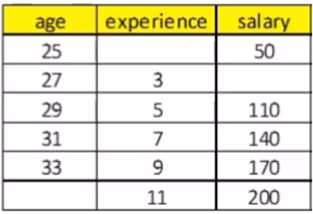
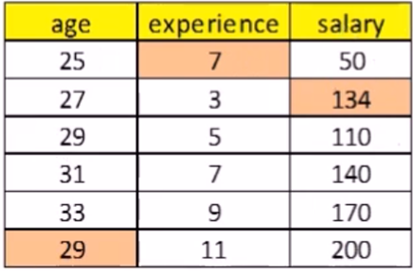
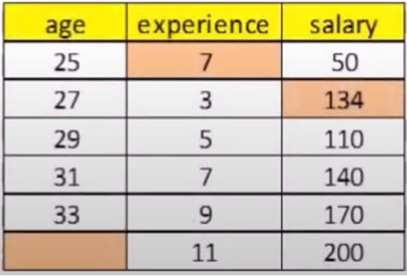

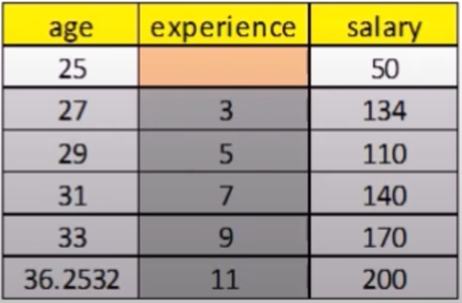
MICE (Први циклус)

Slide 17
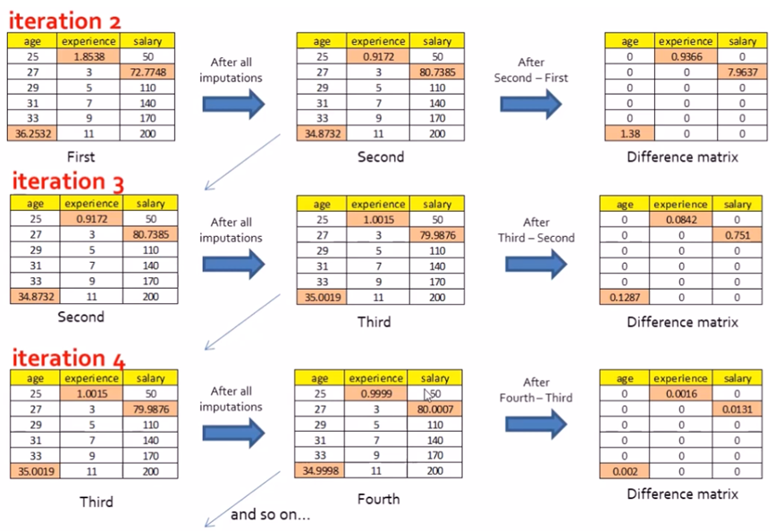
MICE (Остали циклуси)

Slide 18
MICE
MICE је популаран алгоритам импутације недостајућих података који се често користи и у пракси.
Предности овог алгоритма су флексибилност, могућност рада са различитим типовима података, као и споспобност да узме у обзир корелацију међу атрибутима.
Мане овог алгоритма су углавном везане за перформансе извршавања, јер је у питању секвенцијални алгоритам, па се самим тим не може паралелизовати.

Slide 19
Модели машинског учења отпорни на недостајуће податке
Многи популарни модели машинског учења, као што су машине за подршку векторима (Support Vector Machines), glmnet, неуронске мреже, итд, не могу толерисати било какву количину недостајућих података.
Одређене имплементације модела заснованих на стаблу имају паметне процедуре за прилагођавање непотпуних података.
У питању је CART (Classification And Regression Tree) методологија.
CART користи идеју сурогатних подела (surrogate split), приликом креирања стабла, формира се алтернативни скуп поделе (коришћењем других атрибута од тренутног који се дели).

Slide 20
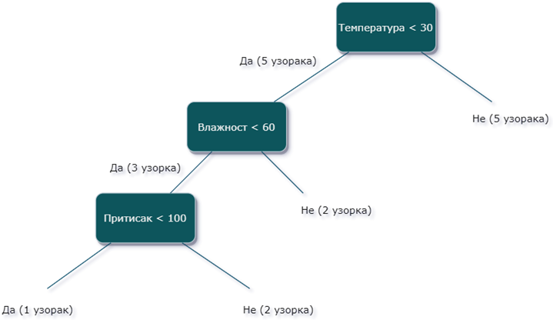
CART

Slide 21
Модели машинског учења отпорни на недостајуће податке
Наивни Бајесов алгоритам је пробабилистички алгоритам за класификацију који, такође, може толерисати недостајуће податке.
У случају недостајућих вредности за неки атрибут, наивни Бајесов алгоритам једноставно изоставља тај атрибут приликом израчунавања вероватноће.
Важно је напоменути да, иако су ови модели отпорни на недостајуће податке, може се, итекако, доћи до губитка информација што може утицати на квалитет предикција.
Како би се постигла најбоља могућа ефикасност у раду са недостајућим подацима, свакако је најбоља пракса користити неке од метода описаних раније.

Slide 22
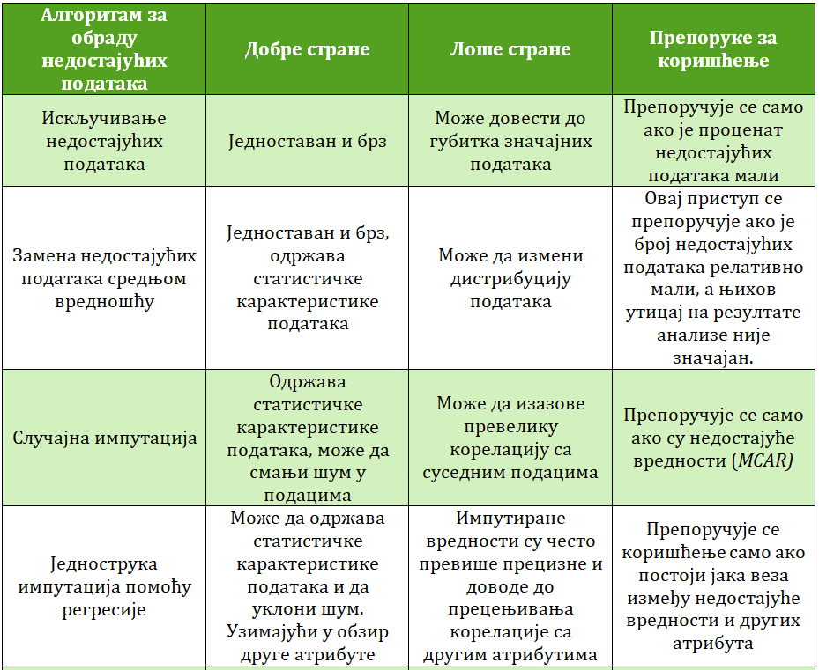
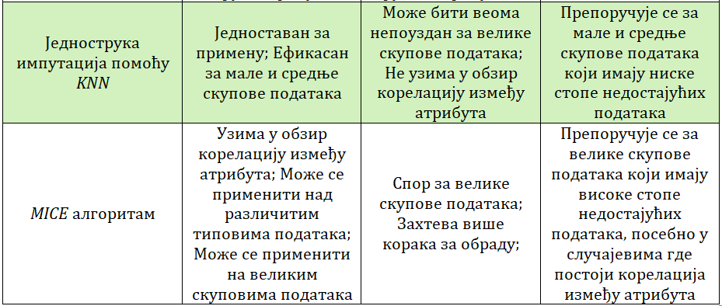
Преглед обрађених алгоритама

Slide 23
Практични део рада
У наставку следи приказ практичног дела рада.

